Slide 1

Вопрос повестки № 3
«Об опыте участия молодых ученых в федеральных, региональных и муниципальных конкурсах в области науки и инноваций»
Лидер Е.В.
председатель Совета научной молодежи Сибирского отделения Российской академии наук
Правительство Новосибирской области

Slide 2
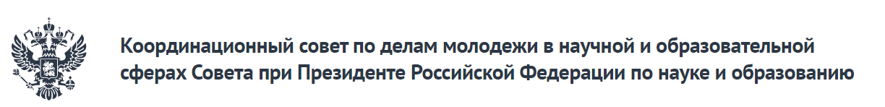
- создан в марте 2007 года в соответствии с перечнем поручений Президента РФ от 04.08.2006 № Пр-1321
является консультативным органом Совета при Президенте Российской Федерации по науке и образованию
в составе Координационного совета 55 человек из числа молодых ученых до 39 лет
от Новосибирской области:
к.х.н. Лидер Е.В. (ИНХ СО РАН)
к.х.н. Адонин С.А. (ИНХ СО РАН)
http://youngscience.gov.ru/
В период с 2007 по 2019 год
Молодые ученые СО РАН получили:
38 МД гранта президента для молодых докторов наук
406 МК грантов президента для молодых кандидатов наук
336 СП стипендий президента
8 Премий президента для молодых ученых
Правительство Новосибирской области

Slide 3
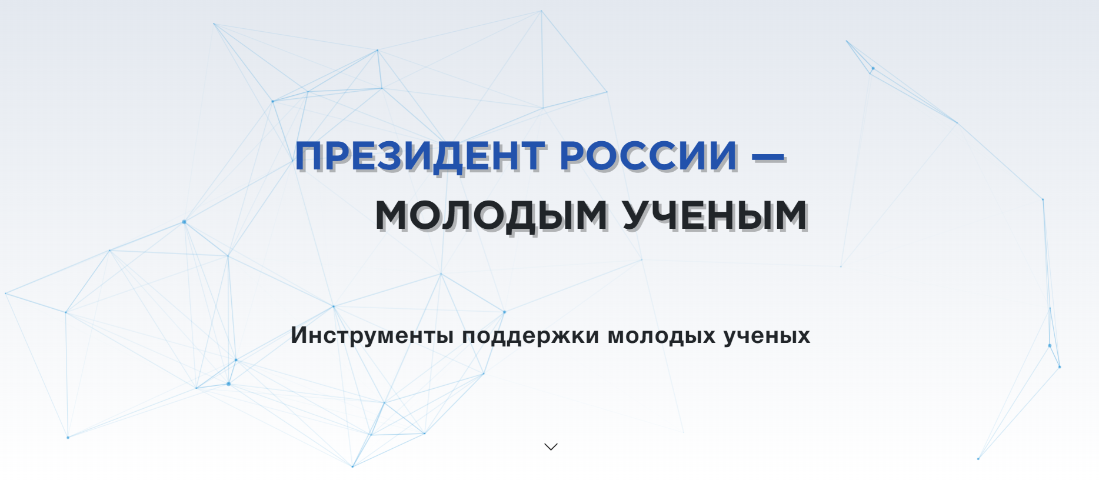
https://scienceid.net/president/
Правительство Новосибирской области

Slide 4
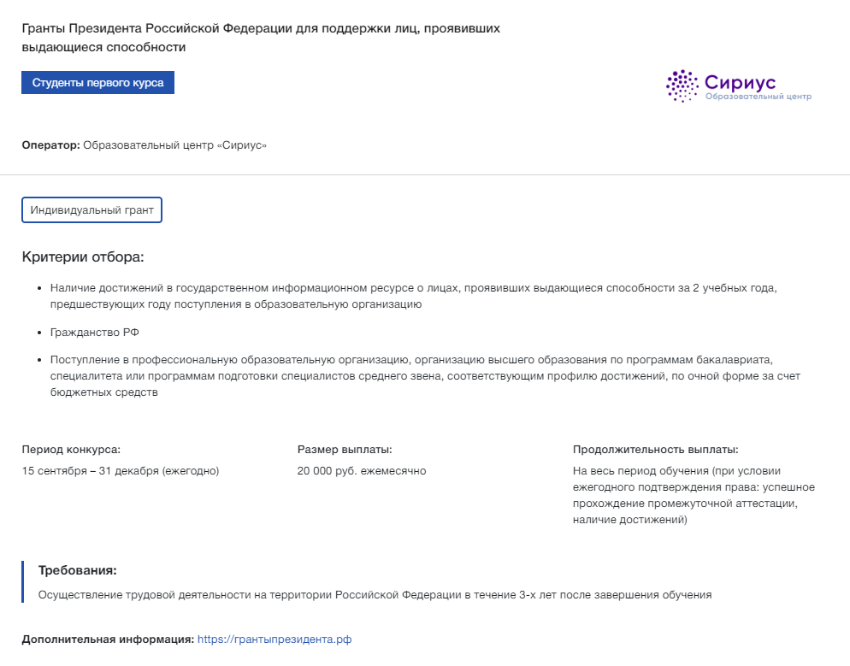
Правительство Новосибирской области
https://scienceid.net/president/

Slide 5
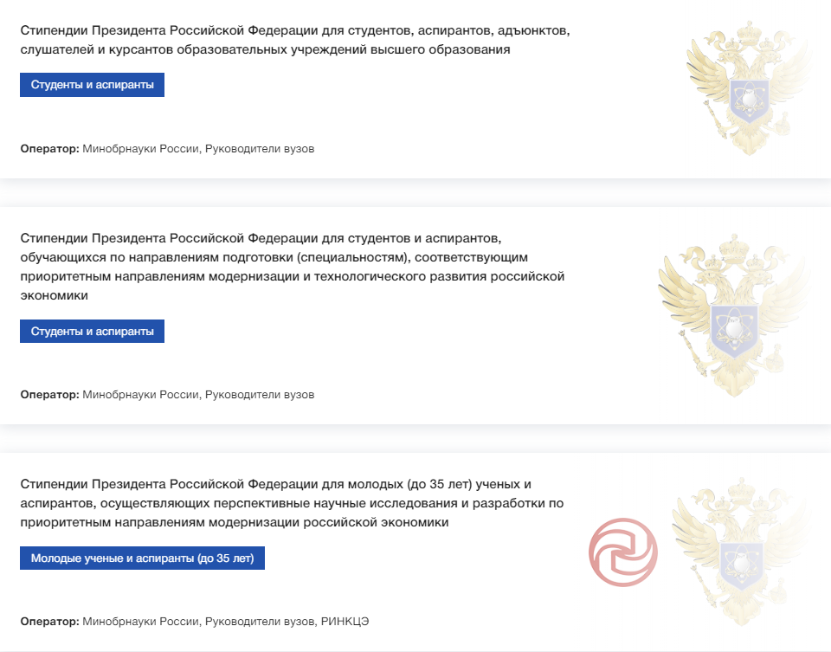
Правительство Новосибирской области
https://scienceid.net/president/

Slide 6
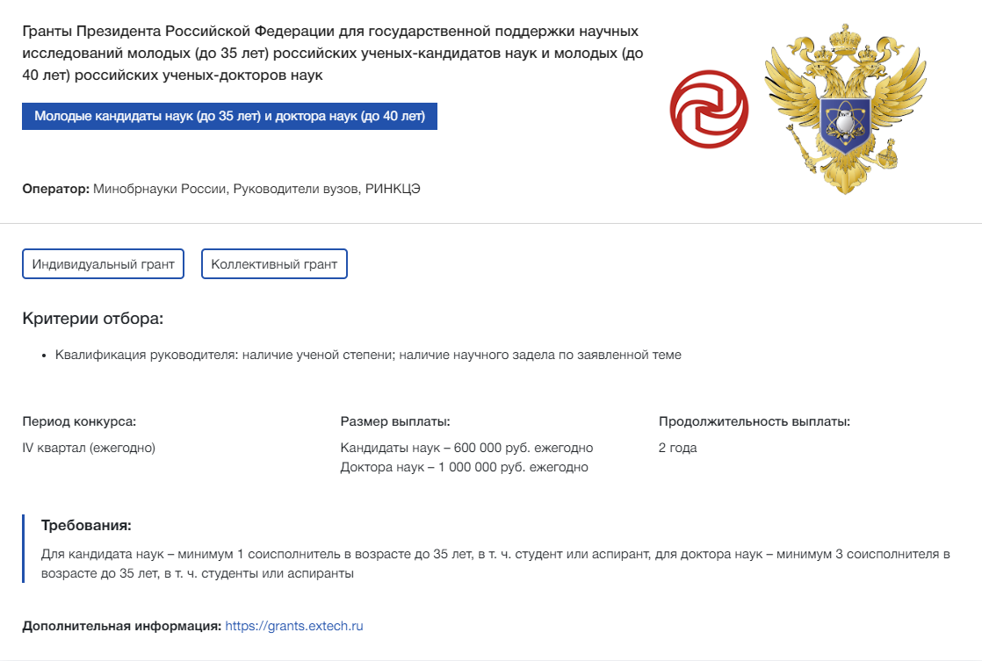
Правительство Новосибирской области
https://scienceid.net/president/

Slide 7
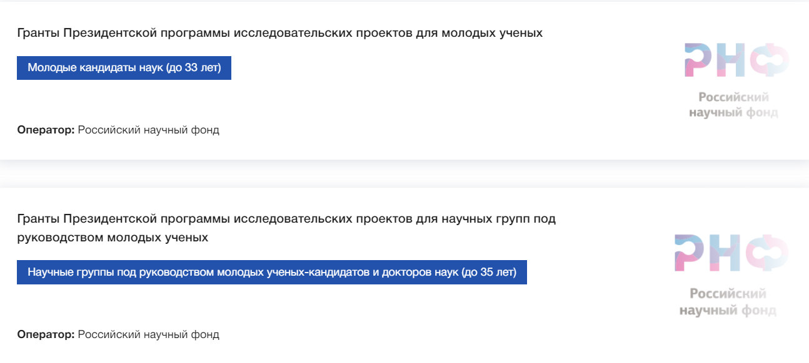
Правительство Новосибирской области
https://scienceid.net/president/

Slide 8
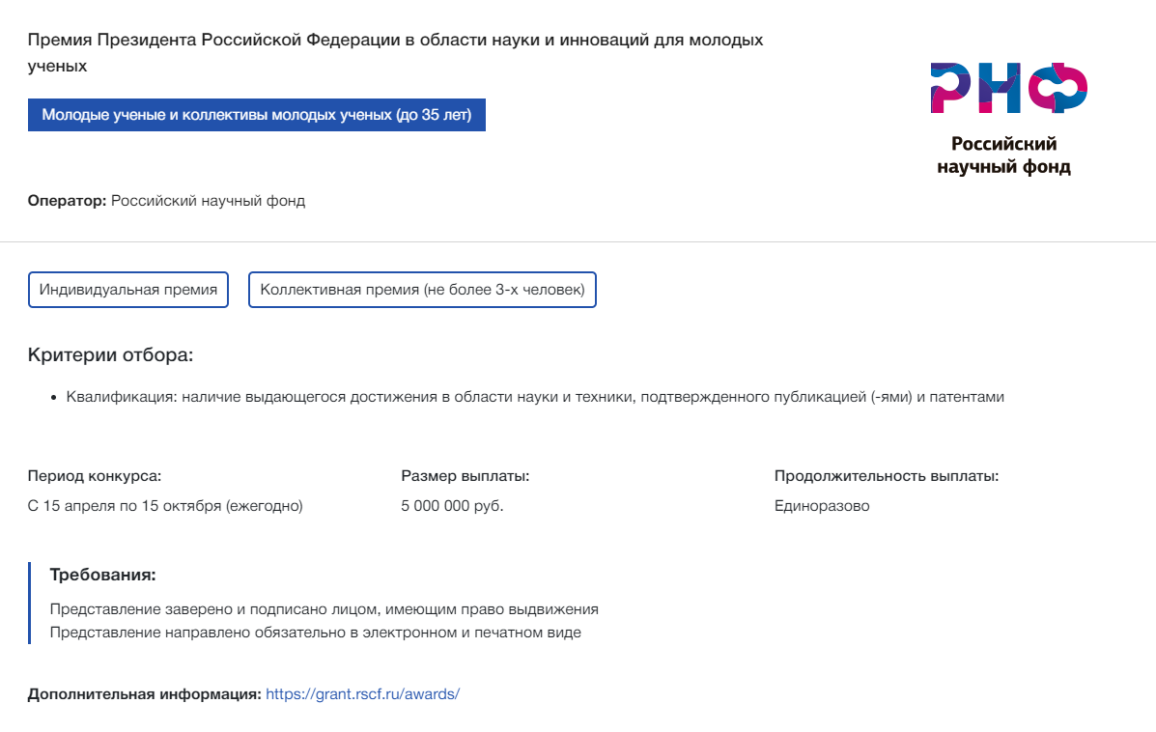
Правительство Новосибирской области
https://scienceid.net/president/

Slide 9
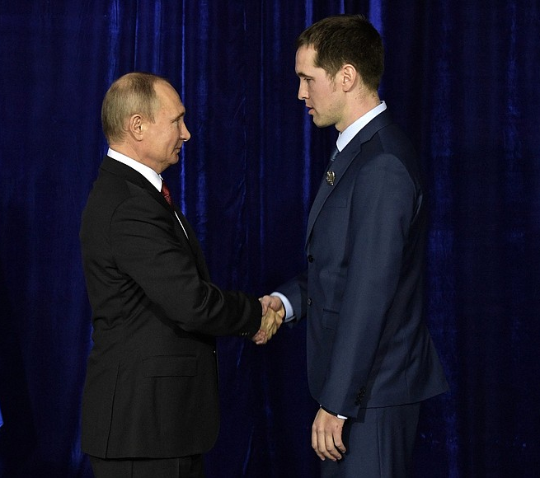
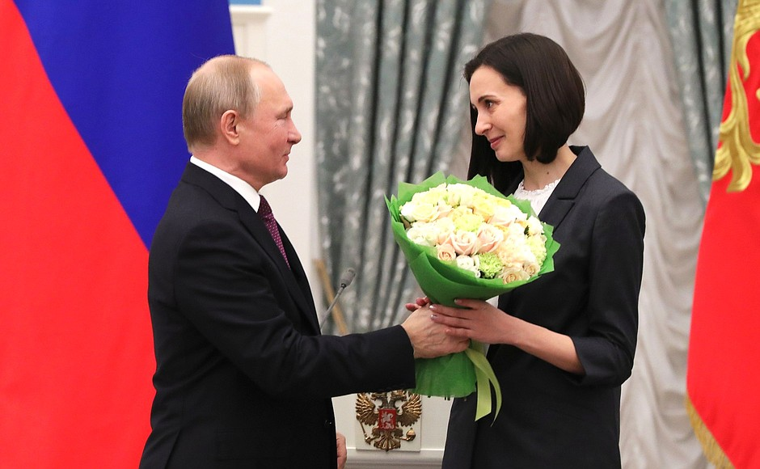

Премии Президента РФ в области науки и инноваций для молодых учёных
8 февраля 2018 г., Новосибирск 7 февраля 2019 г., Москва
Кох Константин Александрович
к.г.-м.н., с.н.с. Института геологии и минералогии им. В.С.Соболева СО РАН, – за развитие методов получения халькогенидных соединений и создание функциональных кристаллов для высокотехнологичных устройств
Гризанова Екатерина Валерьевна
к.б.н., в.н.с. Новосибирского государственного аграрного университета, – за определение механизмов возникновения устойчивости насекомых-вредителей к биологическим средствам защиты растений.
Правительство Новосибирской области

Slide 10
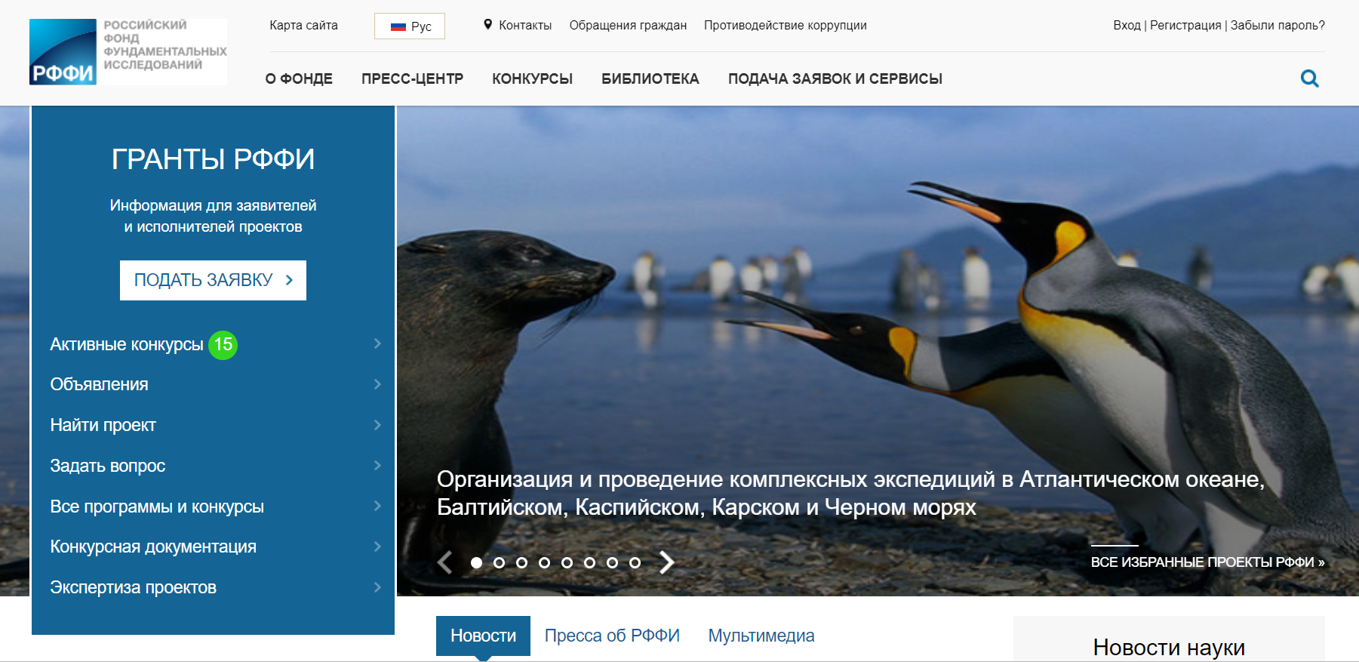

Мой первый грант (Код конкурса: «мол_а»)
Конкурс на лучшие научные проекты, выполняемые ведущими молодежными коллективами (Код конкурса: «мол_а_вед»)
Конкурс проектов фундаментальных научных исследований, выполняемых молодыми учеными, проводимом РФФИ совместно с субъектами РФ (Код конкурса: «р_мол_а»)
Правительство Новосибирской области

Slide 11
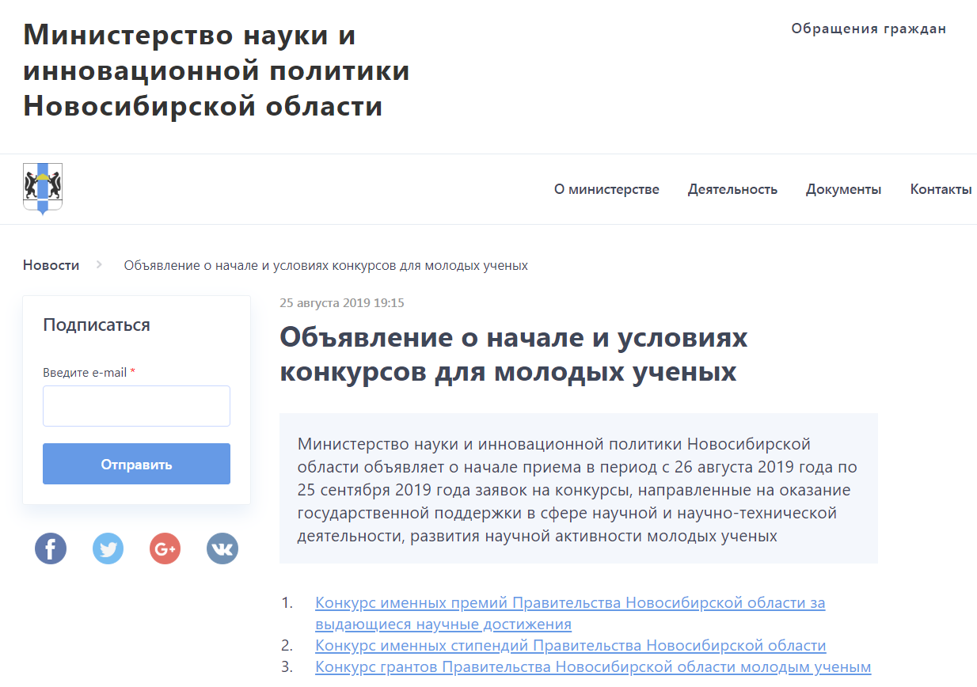

Гранты, стипендии и премии Правительства Новосибирской области
Администрация НСО
На конкурс по отбору кандидатов на присуждение именных премий Правительства Новосибирской области в 2017 году было подано 25 заявок, победителям конкурса стали 7 молодых исследователей.
Правительство Новосибирской области

Slide 12

Гранты, стипендии и премии мэрии города Новосибирска
На конкурс премий мэрии города Новосибирска в сфере науки и инноваций для молодых ученых и специалистов в 2017-19 годах было подано порядка 500 заявок. По итогам конкурса лауреатами премии мэрии города Новосибирска стали по 30 молодых исследователей в 2017, 2018 и 2019 годах.
Размер премии 100 000 рублей
Ежегодно выделяется 6 грантов мэрии города Новосибирска в форме субсидий в сфере научной и инновационной деятельности
Размер гранта до 500 000 рублей
Мэрия г. Новосибирска
Правительство Новосибирской области

Slide 13
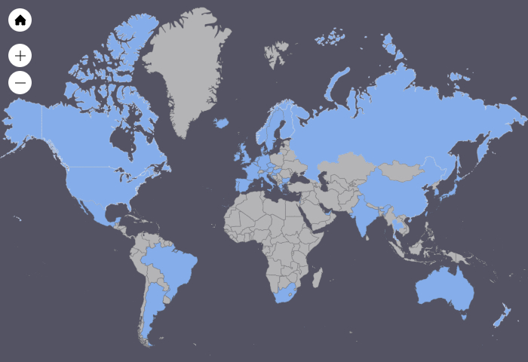


Конкурс поддержки академической мобильности молодых преподавателей НГУ
Ежегодно
120-130 заявок
60% получают поддержку
Правительство Новосибирской области

